Slide 1
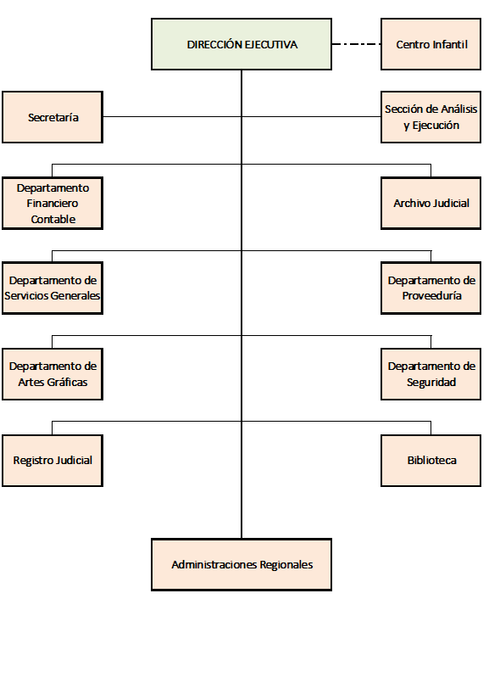
ORGANIGRAMA DIRECCIÓN EJECUTIVA

